Slide 1
Международная научно-практическая конференция
«Материаловедение, формообразующие технологии и оборудование 2023»
(ICMSSTE 2023)
ДВИЖЕНИЕ ЦИЛИНДРА по металЛической поверхности с учетом слоя жидкости
Завьялов Олег Геннадьевич
Южно-Уральский Технологический университет
(г. Челябинск)
Кафедра Техники и технологии

Slide 2
По металлической поверхности катится цилиндр. На поверхность нанесен слой масла в качестве смазывающего вещества
Цель работы — исследовать структуру сил, действующих со стороны смазочного слоя на цилиндр, движущийся по металлической поверхности.
При решении задач качения цилиндра по поверхности решались следующие задачи :
— задача гидродинамической теории смазки при качении цилиндра;
— выяснение структуры сил, действующих со стороны смазочного слоя на цилиндр, и учет упругих, демпфирующих, гироскопических и инерционных сил смазочного слоя;
— разработка подобных конструкций с учетом принципов гидродинамической теории смазки, имеющих заданные интегральные характеристики смазочного слоя.

Slide 3
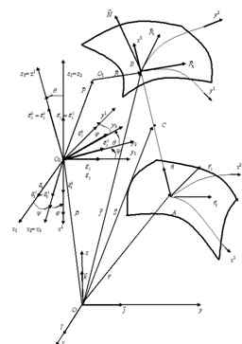
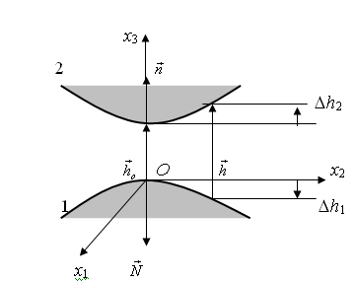
Формирование тонкого слоя жидкости между двумя поверхностями
Рис. 1. Рис. 2 Рис. 3
Уравнение для толщины слоя между поверхностями
Теорема о формировании тонкого слоя жидкости.
При существует толщина слоя в узкой полосе для точек, для которых векторы колинеарны.

Slide 4
Структура сил, действующих со стороны смазочного слоя на цилиндр
Твердое тело в произвольных опорах представляет собой голономную механическую систему, на которую действует главный вектор и главный момент внешних заданных сил.
Все обобщенные силы в уравнениях движения могут быть записаны в виде
где зависят от обобщенных координат q_{k} и являются позиционными силами;
относятся к диссипативным силам;
относятся к гироскопическим силам.
В качестве обобщенных координат могут быть приняты координаты, определяющие положение центра масс тела, и три эйлеровых угла.
В матричном виде уравнения возмущенного движения тела вблизи равновесного положения записываются следующим образом:
Первое слагаемое является инерционным членом, элементы матрицы А учитывают не только массу твердого тела, но также присоединенную массу жидкости (смазки). Второе слагаемое представляет собой демпфирующий член, элементы матрицы В определяются при решении задач гидродинамической теории смазки.
Третье слагаемое является гироскопическим членом с кососимметрической матрицей Г. Четвертое слагаемое — жесткостный член, элементы матрицы С определяются при решении задач гидродинамической теории смазки. Пятое слагаемое является квазигироскопическим членом с кососимметрической матрицей. Матрица-столбец X учитывает прочие возмущения, в том числе внешние.

Slide 5
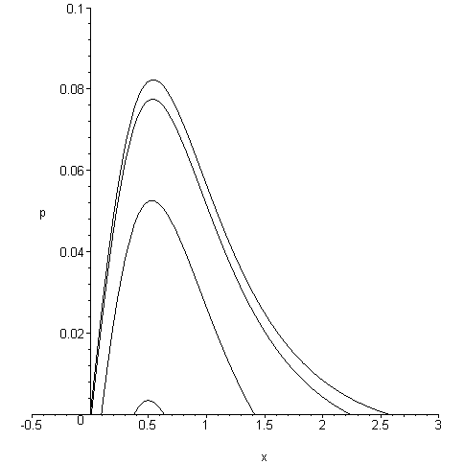
Решение задачи теории смазки
Уравнение для распределения давления в тонком слое жидкости (уравнение Рейнольдса)
Рис. 4. Распределение
давления в слое жидкости.
Кривая 1 (сверху) получена при b = ∞, a = –0,475;
2 - при a = 3, b = –0,464; 3 - при a = 2, b =–0,443;
4 (снизу) - при a = 1, b = –0,358.

Slide 6
Краткий перечень результатов
В процессе соприкосновения цилиндра с поверхностью смазочное вещество должно попадать между двумя телами, в результате соприкосновение будет происходить не непосредственно по поверхности цилиндра, а по масляной прослойке.
Масляная прослойка весьма существенно влияет качение цилиндра.
Такая прослойка не только предотвращает непосредственный твердых тел, таким образом предотвращая их от слипания, уменьшая износ.
Также прослойка существенно влияет на уменьшение напряжения поверхности металла в месте контакта
Присутствие масляной прослойки в месте контакта приводит к увеличению площади соприкосновения и более равномерному распределению давления.
В результате значительно снижаются величины напряжений на поверхности взаимодействия. Таким образом, в действительности при качении цилиндра по поверхности напряжение меньше рассчитанного статически.

Slide 7
Краткий перечень результатов
Структура сил, действующих со стороны смазочного слоя на цилиндр при качении по поверхности, носит сложный характер. Учет инерционных членов в уравнениях движения смазки позволяет обнаружить дополнительные силы, действующие в смазочном слое.
Уменьшая относительный зазор и массу цилиндра, а также увеличивая радиус и длину цилиндра, можно сделать качение цилиндра в устойчивым.
Условие устойчивости идеально отбалансированного цилиндра является одновременно условием устойчивости неуравновешенного цилиндра.
Этот результат относится как к абсолютно жестким, так и к гибким цилиндрическим опорам при движении по поверхности.

Slide 8
Спасибо за внимание!

